Slide 1
2. Tervezős gyakorlat

Slide 2
1. feladat: Diagonális mátrix Valósítsuk meg a diagonális mátrix típust (az ilyen mátrixoknak csak a főátlójukban lehetnek nullától eltérő elemek)! Ilyenkor elegendő csak a főátlóbeli elemeket tárolni egy sorozatban. Implementáljuk a mátrix i-edik sorának j-edik elemét lekérdező, illetve megváltoztató műveleteket, valamint két mátrix összegét és szorzatát kiszámoló műveleteket!

Slide 3
1. feladat: Diagonális mátrix Valósítsuk meg a diagonális mátrix típust (az ilyen mátrixoknak csak a főátlójukban lehetnek nullától eltérő elemek)! Ilyenkor elegendő csak a főátlóbeli elemeket tárolni egy sorozatban. Implementáljuk a mátrix i-edik sorának j-edik elemét lekérdező, illetve megváltoztató műveleteket, valamint két mátrix összegét és szorzatát kiszámoló műveleteket!

Slide 4
1. feladat: Diagonális mátrix Valósítsuk meg a diagonális mátrix típust (az ilyen mátrixoknak csak a főátlójukban lehetnek nullától eltérő elemek)! Ilyenkor elegendő csak a főátlóbeli elemeket tárolni egy sorozatban. Implementáljuk a mátrix i-edik sorának j-edik elemét lekérdező, illetve megváltoztató műveleteket, valamint két mátrix összegét és szorzatát kiszámoló műveleteket!
Diag
//egy a:Diag mátirix mérete: a.n x a.n ahol a.n ≥ 1

Slide 5
1. feladat: Diagonális mátrix Valósítsuk meg a diagonális mátrix típust (az ilyen mátrixoknak csak a főátlójukban lehetnek nullától eltérő elemek)! Ilyenkor elegendő csak a főátlóbeli elemeket tárolni egy sorozatban. Implementáljuk a mátrix i-edik sorának j-edik elemét lekérdező, illetve megváltoztató műveleteket, valamint két mátrix összegét és szorzatát kiszámoló műveleteket!
Diag
//egy a:Diag mátirix mérete: a.n x a.n ahol a.n ≥ 1
X: ℝ*
// |x|= n ≥ 1

Slide 6
1. feladat: Diagonális mátrix Valósítsuk meg a diagonális mátrix típust (az ilyen mátrixoknak csak a főátlójukban lehetnek nullától eltérő elemek)! Ilyenkor elegendő csak a főátlóbeli elemeket tárolni egy sorozatban. Implementáljuk a mátrix i-edik sorának j-edik elemét lekérdező, illetve megváltoztató műveleteket, valamint két mátrix összegét és szorzatát kiszámoló műveleteket!
e := a[i,j] (a : Diag, i,j : [1..a.n], e : ℝ)
Diag
//egy a:Diag mátirix mérete: a.n x a.n ahol a.n ≥ 1
a[i,j] := e (a : Diag, i,j : [1..a.n], e : ℝ) // ha i=j
c := a + b (a, b, c : Diag) // a.n = b.n = c.n
c := a ∙ b (a, b, c : Diag) // a.n = b.n = c.n
X: ℝ*
// |x|= n ≥ 1

Slide 7
1. feladat: Diagonális mátrix Valósítsuk meg a diagonális mátrix típust (az ilyen mátrixoknak csak a főátlójukban lehetnek nullától eltérő elemek)! Ilyenkor elegendő csak a főátlóbeli elemeket tárolni egy sorozatban. Implementáljuk a mátrix i-edik sorának j-edik elemét lekérdező, illetve megváltoztató műveleteket, valamint két mátrix összegét és szorzatát kiszámoló műveleteket!
e := a[i,j] (a : Diag, i,j : [1..a.n], e : ℝ)
Diag
//egy a:Diag mátirix mérete: a.n x a.n ahol a.n ≥ 1
a[i,j] := e (a : Diag, i,j : [1..a.n], e : ℝ) // ha i=j
c := a + b (a, b, c : Diag) // a.n = b.n = c.n
c := a ∙ b (a, b, c : Diag) // a.n = b.n = c.n
if i=j then e := a.x[i] else e := 0.0 endif
X: ℝ*
// |x|= n ≥ 1
if i=j then a.x[i] := e else error endif
if |a.x|=|b.x|=|c.x|then
∀i∈[1..|a.x|]: c.x[i]:=a.x[i] + b.x[i] // |a.x|=|b.x|=|c.x|
if |a.x|=|b.x|=|c.x|then
∀i∈[1..|a.x|]: c.x[i]:=a.x[i]∙b.x[i] // |a.x|=|b.x|=|b.x|

Slide 8
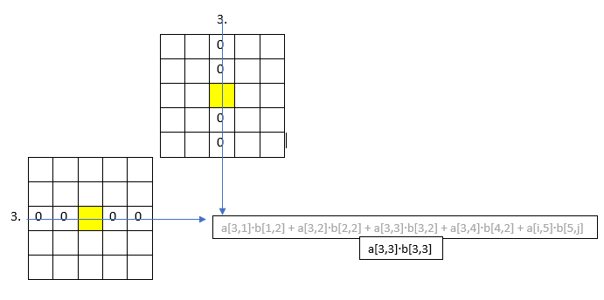
1. feladat: Diagonális mátrix Valósítsuk meg a diagonális mátrix típust (az ilyen mátrixoknak csak a főátlójukban lehetnek nullától eltérő elemek)! Ilyenkor elegendő csak a főátlóbeli elemeket tárolni egy sorozatban. Implementáljuk a mátrix i-edik sorának j-edik elemét lekérdező, illetve megváltoztató műveleteket, valamint két mátrix összegét és szorzatát kiszámoló műveleteket!

Slide 9
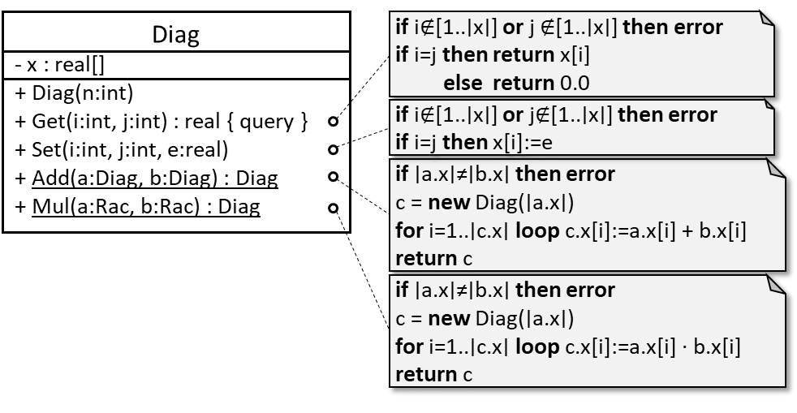
1. feladat: Diagonális mátrix Valósítsuk meg a diagonális mátrix típust (az ilyen mátrixoknak csak a főátlójukban lehetnek nullától eltérő elemek)! Ilyenkor elegendő csak a főátlóbeli elemeket tárolni egy sorozatban. Implementáljuk a mátrix i-edik sorának j-edik elemét lekérdező, illetve megváltoztató műveleteket, valamint két mátrix összegét és szorzatát kiszámoló műveleteket!
A kódolásnál több konstruktort is be lehet vezetni, amelyekben a típusinvariánsról mindig gondoskodni kell.

Slide 10
2. feladat: Alsóháromszög mátrix Valósítsuk meg az alsó háromszög mátrix típust (a mátrixok a főátlójuk felett csak nullát tartalmaznak)! Ilyenkor elegendő csak a főátló és az alatti elemeket reprezentálni egy sorozatban. Implementáljuk a mátrix i-edik sorának j-edik elemét lekérdező, illetve megváltoztató műveletet, valamint két mátrix összegét és szorzatát!

Slide 11
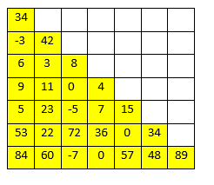
2. feladat: Alsóháromszög mátrix Valósítsuk meg az alsó háromszög mátrix típust (a mátrixok a főátlójuk felett csak nullát tartalmaznak)! Ilyenkor elegendő csak a főátló és az alatti elemeket reprezentálni egy sorozatban. Implementáljuk a mátrix i-edik sorának j-edik elemét lekérdező, illetve megváltoztató műveletet, valamint két mátrix összegét és szorzatát!
7×7-es alsóháromszög mátrix (a biztosan nulla elemeket nem jelöljük):

Slide 12
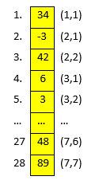
2. feladat: Alsóháromszög mátrix Valósítsuk meg az alsó háromszög mátrix típust (a mátrixok a főátlójuk felett csak nullát tartalmaznak)! Ilyenkor elegendő csak a főátló és az alatti elemeket reprezentálni egy sorozatban. Implementáljuk a mátrix i-edik sorának j-edik elemét lekérdező, illetve megváltoztató műveletet, valamint két mátrix összegét és szorzatát!
7×7-es alsóháromszög mátrix (a biztosan nulla elemeket nem jelöljük):
A mátrix alsóháromszög részének elemeit (a biztosan nulla elemek nélkül) sorfolytonosan helyezzük el egy egydimenziós tömbben:

Slide 13
2. feladat: Alsóháromszög mátrix Valósítsuk meg az alsó háromszög mátrix típust (a mátrixok a főátlójuk felett csak nullát tartalmaznak)! Ilyenkor elegendő csak a főátló és az alatti elemeket reprezentálni egy sorozatban. Implementáljuk a mátrix i-edik sorának j-edik elemét lekérdező, illetve megváltoztató műveletet, valamint két mátrix összegét és szorzatát!
7×7-es alsóháromszög mátrix (a biztosan nulla elemeket nem jelöljük):
A mátrix alsóháromszög részének elemeit (a biztosan nulla elemek nélkül) sorfolytonosan helyezzük el egy egydimenziós tömbben:
Kell egy index függvény, amely egy mátrixbeli elem indexeihez hozzárendeli az elem tárolási helyének indexét az egydimenziós tömbben.

Slide 14
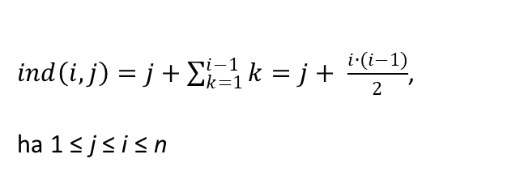
2. feladat: Alsóháromszög mátrix Valósítsuk meg az alsó háromszög mátrix típust (a mátrixok a főátlójuk felett csak nullát tartalmaznak)! Ilyenkor elegendő csak a főátló és az alatti elemeket reprezentálni egy sorozatban. Implementáljuk a mátrix i-edik sorának j-edik elemét lekérdező, illetve megváltoztató műveletet, valamint két mátrix összegét és szorzatát!
7×7-es alsóháromszög mátrix (a biztosan nulla elemeket nem jelöljük):
A mátrix alsóháromszög részének elemeit (a biztosan nulla elemek nélkül) sorfolytonosan helyezzük el egy egydimenziós tömbben:
Kell egy index függvény, amely egy mátrixbeli elem indexeihez hozzárendeli az elem tárolási helyének indexét az egydimenziós tömbben.
$ind\left(i,j\right)=j+\sum_{k=1}^{i−1}{k}=j+ \frac{i∙(i−1)}{2}$,
ha 1 ≤ j ≤ i ≤ n

Slide 15
2. feladat: Alsóháromszög mátrix Valósítsuk meg az alsó háromszög mátrix típust (a mátrixok a főátlójuk felett csak nullát tartalmaznak)! Ilyenkor elegendő csak a főátló és az alatti elemeket reprezentálni egy sorozatban. Implementáljuk a mátrix i-edik sorának j-edik elemét lekérdező, illetve megváltoztató műveletet, valamint két mátrix összegét és szorzatát!
AHM
// egy a:AHM mátrix mérete:
a.n × a.n ahol a.n≥1

Slide 16
2. feladat: Alsóháromszög mátrix Valósítsuk meg az alsó háromszög mátrix típust (a mátrixok a főátlójuk felett csak nullát tartalmaznak)! Ilyenkor elegendő csak a főátló és az alatti elemeket reprezentálni egy sorozatban. Implementáljuk a mátrix i-edik sorának j-edik elemét lekérdező, illetve megváltoztató műveletet, valamint két mátrix összegét és szorzatát!
AHM
// egy a:AHM mátrix mérete:
a.n × a.n ahol a.n≥1
X:ℝ*
n:ℕ
// |X|=n∙(n+1)/2
// n≥1

Slide 17
2. feladat: Alsóháromszög mátrix Valósítsuk meg az alsó háromszög mátrix típust (a mátrixok a főátlójuk felett csak nullát tartalmaznak)! Ilyenkor elegendő csak a főátló és az alatti elemeket reprezentálni egy sorozatban. Implementáljuk a mátrix i-edik sorának j-edik elemét lekérdező, illetve megváltoztató műveletet, valamint két mátrix összegét és szorzatát!
e := a[i,j] (a : AHM, i,j : [1..n], e : ℝ)
AHM
// egy a:AHM mátrix mérete:
a.n × a.n ahol a.n≥1
a[i,j] := e (a : AHM, i,j : [1..n], e : ℝ) // ha i ≥ j
c := a + b (a, b, c : AHM) // a.n = b.n = c.n
c := a ∙ b (a, b, c : AHM) // a.n = b.n = c.n
X:ℝ*
n:ℕ
// |X|=n∙(n+1)/2
// n≥1

Slide 18
2. feladat: Alsóháromszög mátrix Valósítsuk meg az alsó háromszög mátrix típust (a mátrixok a főátlójuk felett csak nullát tartalmaznak)! Ilyenkor elegendő csak a főátló és az alatti elemeket reprezentálni egy sorozatban. Implementáljuk a mátrix i-edik sorának j-edik elemét lekérdező, illetve megváltoztató műveletet, valamint két mátrix összegét és szorzatát!
e := a[i,j] (a : AHM, i,j : [1..n], e : ℝ)
AHM
// egy a:AHM mátrix mérete:
a.n × a.n ahol a.n≥1
a[i,j] := e (a : AHM, i,j : [1..n], e : ℝ) // ha i ≥ j
c := a + b (a, b, c : AHM) // a.n = b.n = c.n
c := a ∙ b (a, b, c : AHM) // a.n = b.n = c.n
X:ℝ*
n:ℕ
// |X|=n∙(n+1)/2
// n≥1
if i≥j then e := a.x[ind(i,j)] else e := 0.0
if i≥j then a.x[ind(i,j)] := e else error endif
if a.n = b.n = c.n then
∀i∈[1..|c.x|]: c.x[i] := a.x[i]+b.x[i]
if a.n = b.n = c.n then { ∀i,j∈[1..c.n]:
endif

Slide 19
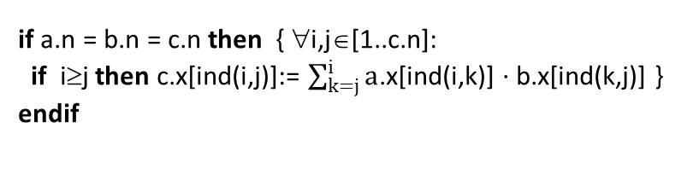
2. feladat: Alsóháromszög mátrix Valósítsuk meg az alsó háromszög mátrix típust (a mátrixok a főátlójuk felett csak nullát tartalmaznak)! Ilyenkor elegendő csak a főátló és az alatti elemeket reprezentálni egy sorozatban. Implementáljuk a mátrix i-edik sorának j-edik elemét lekérdező, illetve megváltoztató műveletet, valamint két mátrix összegét és szorzatát!
e := a[i,j] (a : AHM, i,j : [1..n], e : ℝ)
AHM
// egy a:AHM mátrix mérete:
a.n × a.n ahol a.n≥1
a[i,j] := e (a : AHM, i,j : [1..n], e : ℝ) // ha i ≥ j
c := a + b (a, b, c : AHM) // a.n = b.n = c.n
c := a ∙ b (a, b, c : AHM) // a.n = b.n = c.n
X:ℝ*
n:ℕ
// |X|=n∙(n+1)/2
// n≥1
if i≥j then e := a.x[ind(i,j)] else e := 0.0
if i≥j then a.x[ind(i,j)] := e else error endif
if a.n = b.n = c.n then
∀i∈[1..|c.x|]: c.x[i] := a.x[i]+b.x[i]
if a.n = b.n = c.n then { ∀i,j∈[1..c.n]:
if i≥j then c.x[ind(i,j)]:= $\sum_{k=j}^{i}{a}$.x[ind(i,k)] ∙ b.x[ind(k,j)] }
endif

Slide 20
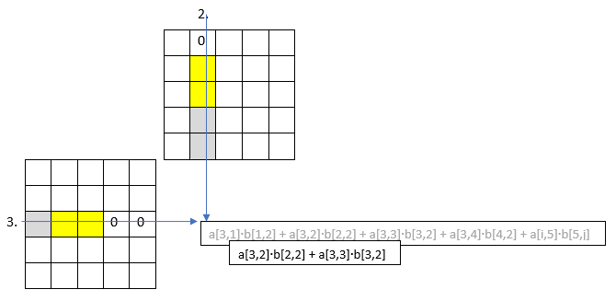
2. feladat: Alsóháromszög mátrix Valósítsuk meg az alsó háromszög mátrix típust (a mátrixok a főátlójuk felett csak nullát tartalmaznak)! Ilyenkor elegendő csak a főátló és az alatti elemeket reprezentálni egy sorozatban. Implementáljuk a mátrix i-edik sorának j-edik elemét lekérdező, illetve megváltoztató műveletet, valamint két mátrix összegét és szorzatát!

Slide 21
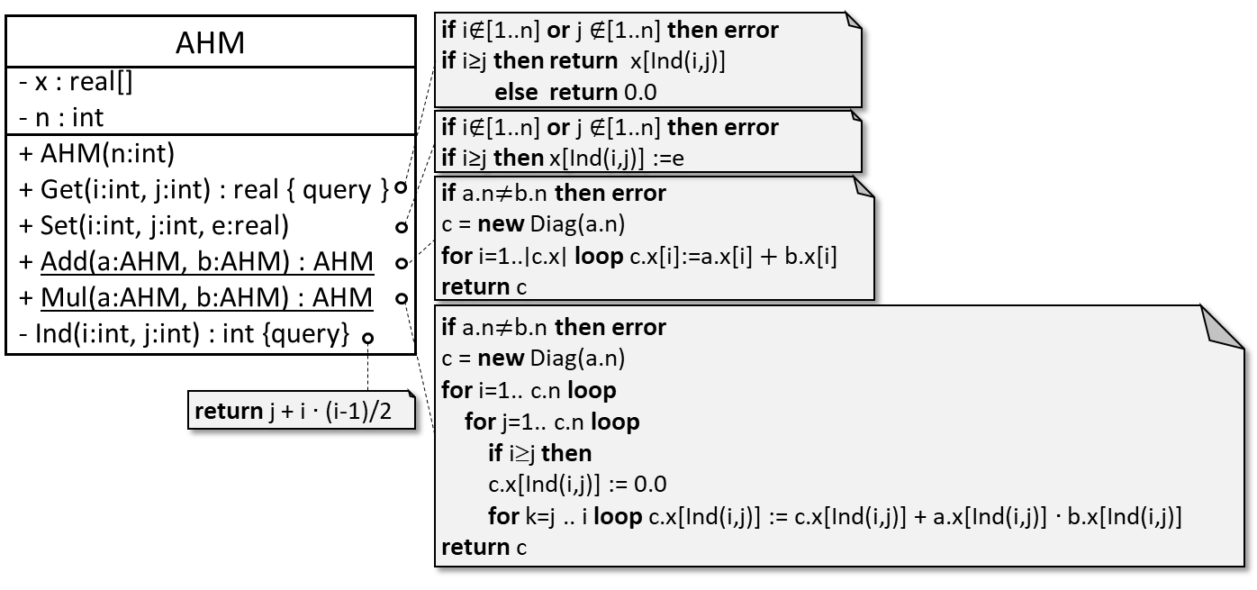
2. feladat: Alsóháromszög mátrix Valósítsuk meg az alsó háromszög mátrix típust (a mátrixok a főátlójuk felett csak nullát tartalmaznak)! Ilyenkor elegendő csak a főátló és az alatti elemeket reprezentálni egy sorozatban. Implementáljuk a mátrix i-edik sorának j-edik elemét lekérdező, illetve megváltoztató műveletet, valamint két mátrix összegét és szorzatát!

Slide 22
3. feladat: Zsák típus Valósítsuk meg az egész számokat tartalmazó zsák típusát úgy, hogy nincs felső korlát a zsákba bekerülő egész számok számára. A szokásos (üres-e, betesz, kivesz, hányszor van benn egy szám) műveletek mellett szükségünk lesz a leggyakoribb elemet lekérdező műveletre is. Az előadáson bemutatott változattal szemben, most egy olyan zsák típust kellene definiálni, ahol nincs felső korlát a zsákba bekerülő természetes számokra. (Sőt, a zsák elemeinek típusa lehet akármilyen típus, csak lehessen annak értékeit sorba rendezni.

Slide 23
3. feladat:
Bag
azon zsákok halmaza, amelyek elemei (E) rendezhetőek

Slide 24
3. feladat:
Bag
azon zsákok halmaza, amelyek elemei (E) rendezhetőek
seq : Element*
maxind : ℕ
ahol
Element = rec(data: E, count: ℕ)
Invariáns:
- a seq-ben az elemeket tartalmuk (data) szerint rendezetten tároljuk
- a maxind a seq sorozat legnagyobb count értékű elemének indexe

Slide 25
3. feladat:
b := SetEmpty(b) b : Bag // kiüríti a zsákot
l := Empty(b) b : Bag, l : 𝕃 // üres-e zsák
c:= Multipl(b, e) b : Bag, e : E, c : ℕ // elem multiplicitása
b := Inser(b, e) b : Bag, e : E // elemet tesz be
b:= Remove(b, e) b : Bag, e : E // elemet vesz ki
m:= Max(b) b : Bag, m : E // leggyakoribb elem
Bag
azon zsákok halmaza, amelyek elemei (E) rendezhetőek
seq : Element*
maxind : ℕ
ahol
Element = rec(data: E, count: ℕ)
Invariáns:
- a seq-ben az elemeket tartalmuk (data) szerint rendezetten tároljuk
- a maxind a seq sorozat legnagyobb count értékű elemének indexe

Slide 26




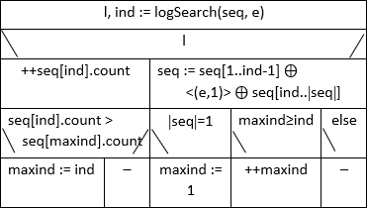
3. feladat:
b := SetEmpty(b) b : Bag // kiüríti a zsákot
l := Empty(b) b : Bag, l : 𝕃 // üres-e zsák
c:= Multipl(b, e) b : Bag, e : E, c : ℕ // elem multiplicitása
b := Inser(b, e) b : Bag, e : E // elemet tesz be
b:= Remove(b, e) b : Bag, e : E // elemet vesz ki
m:= Max(b) b : Bag, m : E // leggyakoribb elem
Bag
azon zsákok halmaza, amelyek elemei (E) rendezhetőek
b := SetEmpty(b) b : Bag
l := Empty(b) b : Bag, l : 𝕃
c := Multipl(b, e) b : Bag, e : E, c : ℕ
m := Max(b) b : Bag, m : E b := Insert(b,e) b : Bag, e : E
seq : Element*
maxind : ℕ
ahol
Element = rec(data: E, count: ℕ)
Invariáns:
- a seq-ben az elemeket tartalmuk (data) szerint rendezetten tároljuk
- a maxind a seq sorozat legnagyobb count értékű elemének indexe

Slide 27
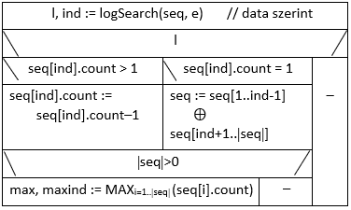
3. feladat:
b := Remove(b,e) b : Bag, e : E

Slide 28
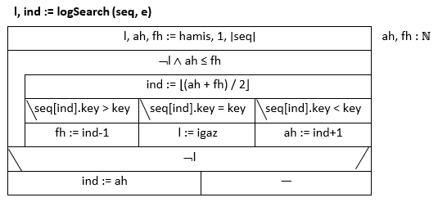
3. feladat:
Elem szerinti keresés [elég a logaritmikus keresés lényegét, algoritmusát bemutatni]
A = (seq : Element*, e : E, l : 𝕃, ind : ℕ)
Ef = (seq=seq₀ ∧ e=e₀ ∧ ∀i∈[1 .. ∣seq∣-1] : seq[i].data < seq[i+1].data )
Uf = (Ef ∧ l = ∃i∈[1 .. ∣seq∣] : seq[i].data = e ∧ ( l → ind∈[1 .. ∣seq∣] ∧ seq[ind].data = e ) ∧ (¬l → ∀i∈ [1..ind-1]: seq[i].data < e ∧ ∀i∈[ind.. ∣seq∣] : seq[i].data > e) )

Slide 29
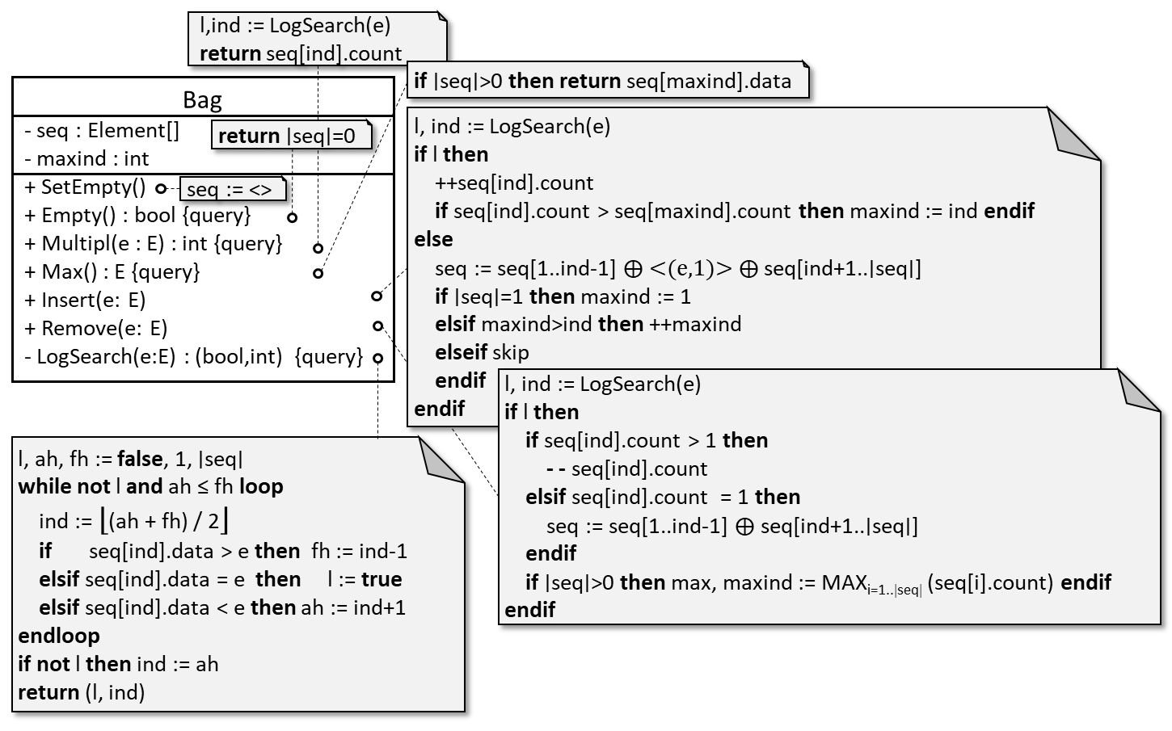
3. feladat:

